Slide 1
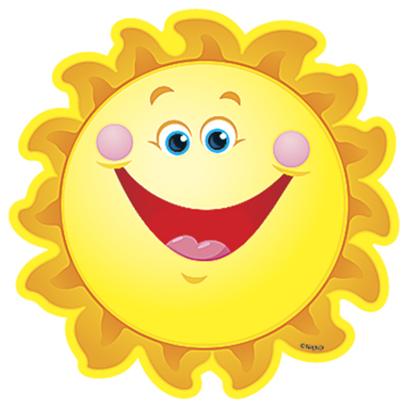
Elementos del cuento
Personajes
Son las personas, animales o cosas, que participan en el desarrollo del cuento.
Ejemplo:
Pinocho, El lobo, Caperucita, La estrella polar o el rayo Maquin (Carts).

